Slide 1
SUYUN ÖZELLİKLERİ

Slide 3
Doğadaki suyun en saf olanı yağmur suyudur, ancak havadan aldığı az miktarda oksijen, N ve CO₂
gazlarını içerir.
CO₂ havada %0,03 oranında bulunur suda ise çözünme oranı yüksek olduğundan daha fazla bulunur.
Fırtınalı havalarda şimşeklerin etkisiyle O,N ve su buharı etkisiyle
Amonyum nitrat
Amonyum nitrit
Amonyum sülfat meydana gelir. (havada kükürt dioksit var ise)

Slide 4
Yağmur suları yeraltına indikten sonra geçtiği yerlere göre çeşitli tuzlar içerir.
NaCl
Sodyum sülfat
Magnezyum sülfat
Kalsiyum sülfat
Yağmur suları kireç taşlarını aşındırır. Bu olayda sudan başka CO2’inde rolü vardır.

Slide 5
Kireç taşları, mermer suda çözünmediği halde CO₂ li suda çözünerek kalsiyum bikarbonat meydana getirirler.
Suda çözünmüş tuzların bir kısmı suda sertlik meydana getirirler.

Slide 6
1-Fiziksel özellikler
Damıtılmış su normal sıcaklıkta
-renksiz, kokusuz, tatsız ve saydam bir sıvıdır.
İçilen doğal suyun tadı
- içinde çözünmüş bulunan gazlardan ve tuzlardan ileri gelir.
Su ince bir tabaka halindeyken
- renksiz, kalın tabakalar halindeyken mavimtrak renktedir.
Su ısınınca
-genleşir, dolayısıyla suyun özgül ağırlığı azalır.
Su
-en yoğun halde 0 °C de değil, +4 °C’de bulunur.

Slide 7
Kütlenin ölçü birimi kabul edilen gram
+4 °C de 1 cm³ suyun kütlesidir.
Suyun özgül ağırlığı
+4°C’de 1g/ cm³,
0 °C de suyun özgül ağırlığı ise 0,9167 gr/cm³ kabul edilir.
1 atm basınç altında
suyun kaynama noktası 100 °C ‘dir.
Basınç azaldıkça kaynama noktası da düşer.
417 mm hava basıncında su 84 °C’de kaynar,, 2 atm basınç da 121 °C’de kaynar.

Slide 8
a)Sıcaklık
Akarsulardaki veya su kütlelerinin sıcaklık değişimleri
iklim faktörlerine ve Çevresel etkilere bağlıdır.
Örneğin;
endüstri atıkları, fabrika atıkları karışımı gibi.. Suyun sıcaklığının değişimi kullanım alanlarına göre etkili olur.
Sulama ve drenaj sularının akarsulara karışması su sıcaklığını arttırır, bazı durumlarda 10 °C’ kadar olabilir.

Slide 9
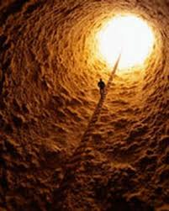
Derin kuyularda su sıcaklığı oldukça
sabit bir değerde bulunur.
Bu sular az oksijen içerir ve ılıktırlar
bu nedenle soğuk sulara göre içmeye
daha az elverişlidir.
Yüzey suları veya derin olmayan kuyu sularının sıcaklığı mevsimlere göre dalgalanmalar gösterebilir.
Su sıcaklığı 10 °C’ nin altında olduğunda yabani otlar daha az gelişir, 10-15 °C arasında gelişme daha fazla olur, 15 °C de ise maksimum olur.

Slide 10
Genellikle suların sıcaklığı ekstrem haller dışında sulamayı olumsuz etkilemez.
Bir çeltik tarlasında su sıcaklığı 32 °C olduğunda çeltiklerin tamamen zarar gördüğü ortaya çıkmıştır.
Erken sulamalarda çimlenme açısından su sıcaklığı önemlidir.

Slide 11
b)renk
Sulardaki renk
mineraller yada bitkiler
Rengi meydana getiren metalik maddeler
demir veya mangan bileşikleridir.

Slide 12
Bitkisel kökenli renk verici maddeler
humik maddeler, algler, yosunlar, tanenler sayılabilir. Humik asitlerin bulunması halinde renk koyu kahverengi, fulvik asitlerin bulunması halinde açık çay rengi gözlenebilir.
Bu renkler daha çok ormanlık alanlar veya peat yatakları çevresinde bulunabilir. Bunların dışında insan aktivitesi sonucu endüstriden kaynaklanan organik veya inorganik bileşiklerde renk oluşturur.

Slide 13
Sulama yönünden renk önemli değildir bu nedenle analiz raporlarında belirtilmez.
Suyun renk ölçümünde platin kobalt metodu kullanılır.
Su örneği önce santrifüj edilerek askıdaki katılar giderilir. Daha sonra analiz yapılır. Standart platin çözeltileri ile mukayese edilerek renk birimi (1 mg/l pt) olarak ifade edilir.

Slide 14
c)Koku ve tat
Ağızda hissedilen tat duygusu aslında
Koku, tat ve sıcaklığın bir bileşimidir. Eğer su örneği belirgin bir koku ve sıcaklık içermiyorsa, hissedilen duygu gerçek tat olarak ifade edilir.
Demir, mangan, potasyum, klor, potasyum permanganat gibi oksidanlarla etkisiz hale getirilebilir.
Sularda koku ve tat kalitatif olarak (nicelik) olarak belirlenir. Koklanarak ve tadına bakılarak belli standartlarda araştırıcılar tarafından değerlendirilir.

Slide 15
Suda istenmeyen koku ve tadın oluşmasına suda bulunan
mikroorganizmalar,
yabani otlar,
çürüyen bitkisel artıklar,
kanalizasyon ve endüstri atıkları neden olabilir.
Sulama suyunun tadı ve kokusuna bakılmaz, analiz raporlarında da belirtilmez!!!!!

Slide 16
d) askıda katı maddeler
Süspanse halde bulunan maddeler (suda katı cisimlerin yüzer halde bulunması)
Sularda doğal olarak
siltlerin erozyonu,
organik madde parçacıkları ve
planktonlardan kaynaklanan askıda kalan maddeler mevcuttur.
Bir su kaynağından su örneği aldıktan sonra şişenin dibinde çökelme oluyorsa bunlar süspanse halde bulunan maddelerdir. Bu maddelerin hepsi çökelmeyebilir de.

Slide 17
Bu maddelerin çökelmesi suyun
durgunluğuna,
sıcaklığına,
flokülasyona,
yoğunluğa bağlıdır.
Floküle olma veya flokülasyon suda bulunan taneciklerin birbirlerine bağlanması ile çökelmesidir.
Bazı çok değerli katyonlar Mg++,Fe+++, Al+++ bu işlemde rol oynar.

Slide 18
Sulara
erozyonla, ağaç kütüklerinin taşınması ile, maden veya taş ocakları işletmelerinden, nehir yataklarından kum çıkarmadan silt karışımı olabilir.
Sulama yönünden ince süspanse maddeler toprağı verimli hale getirebilir (potasyum), topraklardaki çatlak ve yarıkların kapanmasına yardımcı olabilir.

Slide 19
Kum zerreleri ise verimliliği azaltır, bitkilere zara verebilir.
Yine silt toprağın alt tabakalarından geliyorsa üst toprağın verimli kısmını örtebilir.
Killerin toprak yüzeyinde birikmesi ile geçirimsiz bir tabaka oluşabilir. Toprağa hava ve su girişi engellenir.

Slide 20
Mısır bitkisinin 3 yıl süreyle berrak ve siltli su ile sulanmasının verimi etkilemediği görülmüştür.
Çimlenmeden önce yüzeyde çimlendirmeyi güçleştirecek şekilde bir sediment birikiminin yulafda verimi azalttığı belirlenmiştir.
Diğer yandan sulama sistemleri (yağmurlama , damla sulama) sudaki sediment gibi süspanse maddelerden olumsuz etkilenmekte, başlıklarda tıkanmalar oluşmaktadır.

Slide 21
e) Bulanıklık
Askıda katı madde içeren suların ışık geçirgenliğinin bir ölçüsüdür. Sudaki bulanıklığa kum, silt, kil kalsiyum karbonat, demir,mangan, sülfür gibi maddeler neden olabilir.
Nehir sularında yağmurla taşınan toprak tanecikleri veya evsel veya endüstriyel atıklar neden olmaktadır. Bunlar inorganik veya organik maddeler olabilir.

Slide 22
Mikroorganizmalar
Mikroorganizmalar (bakteriler, virüsler, protozoalar vb..) son derece küçük organizmalardır.
Bazıları konvansiyonel mikroskoplarda dahi gözükmezler. Yeryüzündeki bütün bakteriler 0.5 mikrondan büyüktür. Suda bulunan bazı mikroorganizmalar hastalık yapıcıdır. Aşağıda bazı mikroorganizmaların isimleri ve sebep oldukları zararlar kısaca açıklanmıştır.

Slide 23
İçme suyunda bulunan bazı bakteriler ;
Salmonella : Yiyecek zehirlenmelerine sebep olur.
Shigella : Bakteriyel dizanterinin sebep olur.
Vibrio organizmalar : Koleraya sebep olur.
Campylobacter bacteria : Mide ve bağırsaklarda yaşar. Ülsere sebep olabilir.
Sülfür bakterisi : Suya çürük yumurta kokusu verir. Son derece hızlı bir biçimde korozyona sebep olur.
Actinomyectes : Suya kötü koku ve tat verir.

Slide 24
Suda hastalık yapıcı bakteriler olup olmadığı sadece testle anlaşılabilir.
Bu testlerin yılda en az bir kez tekrarlanması gerekir. Testin yapılacağı en iyi zaman sonbaharın sonu ve yazın başlarıdır.
Hastalık etkenleri olan yukarıda belirtilen mikroorganizmaların bakteriyolojik analizleri zordur. Bu yüzden gösterge indikatör mikroorganizmalar kullanılır. Bunlar;
Koliform bakterisi ( özellikle E-koli olarak bilinen E scherichia )
Streptoroccus Faecalis
Clostridium Perfringens sporları.
E-kolinin sularda bulunması, zararlı organizmaların varlığının bir işaretidir. Dışkının 1gr’ında 10⁸ – 10⁹ adet E-koli bulunur.

Slide 25
Bu sebeple bir içme suyu kaynağı tahlil edildiğinde E-koli bulunmuşsa,
bu suyun insan, memeli hayvan veya kuşların dışkılarıyla kirlendiği anlaşılır.
Zararlı mikroorganizmaların giderilmesinde, yani dezenfeksiyonunda çeşitli yöntemler kullanılır.

Slide 26
Klorla arıtım ( tek adımlı yöntem) : Klor konsantrasyonu 1mg/lt olacak şekilde dozlama yapılır ve fazla klor aktif karbon filtre ile alınır.
Ozonla arıtım : Ozon suya enjeksiyonu yapılır.
Ultraviyole ile arıtım : Su ultraviole cihazından geçirilir ve ultraviole ışığı bakterileri zararsız hale getirir.
Distilasyon : Su kaynatılır.
Yukarıda anlatılan sistemlerin hiçbiri mükemmel değildir. Her birinin avantaj ve dezavantajları bulunur.

Slide 27
2-Kimyasal özellikler azot
Azot doğal dolanımı olan, bakteriler tarafından besi kaynağı olarakk ullanılan ve kimyasal yollardan değişik oksidasyon kademelerinde bulunan ve sularda sık sık görülen bir parametredir.
Azot
NH₃-N : Amonyak Azotu
Org-N : Organik Azot
NO₂-N : Nitrik Azotu
NO₃-N : Nitrat Azotu
Amonyak (NH₃) : Amonyak doğal sularda genellikle amonyum (NH₄) halinde bulunur ki buna serbest veya tuz halindeki amonyak denir.
Sularda amonyak, kimyasal ve fizikselolaylar veya mikroorganizma faaliyetleri sonucunda oluşur. Kimyasal ve fiziksel olaylar sonucunda oluşan amonyağın sağlığa zararı yoktur.

Slide 28
Ancak mikroorganizma faaliyetleri sonucunda oluşan amonyak organik madde kaynaklı olma ihtimali bakımından tehlikelidir. 0.5 ppm’den büyük değerde amonyak kirliliğin belirtisidir.
Nitrit (NO2) : İçme suyunda kesinlikle istenmez. Güneş ışığı ve bazı bakteriler nitratları nitrite dönüştürülür.

Slide 29
Nitrat (NO3): Azotlu organik bileşiklerin son yükseltgenme ürünleridir. Kuyu sularında nitrat genelde daha fazla bulunur.
Özellikle bebeklerde blue-baby denilen hastalığa neden olur. Vücudu morarmaya başlayan bebeklerde bu hastalık ölüme dahi neden olabilir.
Nitratlar suya topraktan geçmiş olabilir. Fakat amonyak ve nitritten kaynaklıysa tedbir alınmalıdır.
Çünkü nitritlerin mevcudiyeti suda kirlenmeyi ifade eder. Nitritler yüksek miktarda organik madde ile bulunursa daha büyük bir kirlenme sözkonusudur. Amonyak ta bazı bakteri türlerinin çoğalmalarına sebep olur ki bunlar suya kötü koku verirler.

Slide 30
Bu azot türleri alıcı ortama aşırı miktarlarda verildiklerinde organizmalar tarafından kullanılırlar. Bu alıcı ortam içerisine de ötrofikasyona (alg patlaması sonucu oksijen azlığı) sebep olur.
Biriktirme haznelerinde alg patlamasını önlemek için hazneye giren N, P, C konsantrasyonlarını azaltmak ve ışığı kontrol etmek gerekir. Ayrıca haznedeki algleri çeşitli kimyasal maddelerle öldürmek te çözüm yollarından biridir.
Ancak haznedeki canlı hayatı da göz önünde bulundurulmalıdır

Slide 31
TDS:TOPLAM ÇÖZÜNMÜŞ KATILAR )
Sudaki toplam çözünmüş katılar, inorganik tuzları ve az miktarda organik maddeleri içerirler. Gerek yüzey suları gerekse yeraltı suları ilişkide oldukları toprak ve taş malzemeden mineral çözerler. Çözünmüş inorganik maddeler suda iyon olarak bulunur. Suda bilinen en genel iyonlar aşağıdaki gibidir;
KATYONLAR ANYONLAR
Ca⁺² Bikarbonat HCO₃-
Mg⁺² CI⁻¹
Na⁺ SO₄⁻²
Fe⁺² NO₃⁻ Nitrat
Mn⁺² CO₃⁻² Karbonat
Yukarıda bahsedilen iyonlar, suda elektrik iletimini sağlarlar.

Slide 32
Çözünmüş Oksijen (ÇO)
Çözünmüş oksijen su içinde çözünmüş halde bulunan oksijen konsantrasyonudur
Tatlı sularda 1 atm basınçta, havanın oksijeninin çözünürlüğü 0ºC’de 14,6 mg/l ve 35ºC’de 7mg/l’dir.Oksijen suda çok az çözünen bir gaz olduğundan çözünürlüğü verilen sıcaklıkta atmosfer basıncı ile doğrudan değişmektedir.
Bir suyun içerdiği çözünmüş oksijen miktarı şu faktörlere bağlıdır.
1. Yüksek basınç altında, oldukça yüksek miktarda oksijen çözünür. Basınç azaltıldığı zaman azaltılma oranı kadar gaz çıkışı olur.
Oksijenin çözünürlüğü doğrudan doğruya kısmi basınçla ilgilidir. ( Henry Kanunu) Henry Kanunu: Sabit sıcaklıkta, sıvı içinde çözünen gaz miktarı doğrudan basınç miktarına bağlıdır. Ör: sıcaklık sabit kalmak şartıyla, oksijenin 1 gr’ı suyun 100 cm³ ’ünde çözünürse ( atmosferik basınç altında), oksijenin 2 gr’ıda, atmosferik basıncın iki katında çözünür.
2. Sudaki mineralin miktarı, oksijeni çözme yeteneğini etkiler. Distile su, yüksek mineral içerikli suya göre daha çok oksijen absorblayabilir. Deniz suyu ve kuyu suları, taze yüzey sularına göre daha az çözünmüş oksijen içerirler.

Slide 33
Florür F
Sularda bulunan florür, miktarına bağlı olarak, faydalı veya zararlı olabilir.
İçme suyu için tavsiye edilen değer 1 mg/lt’dir.Bu değerin dişler için faydalı olduğu ve diş çürümelerini azalttığı bilinmektedir.
Bunu yanında 9 aşın altındaki çocuklarda yapılan bir araştırma, 2 mg/lt florür içeren suyun dişlerde kahverengi lekeler bıraktığını, 4 mg/lt florür içeren suyun ise kemik bozukluklarına sebep olduğunu göstermiştir.

Slide 34
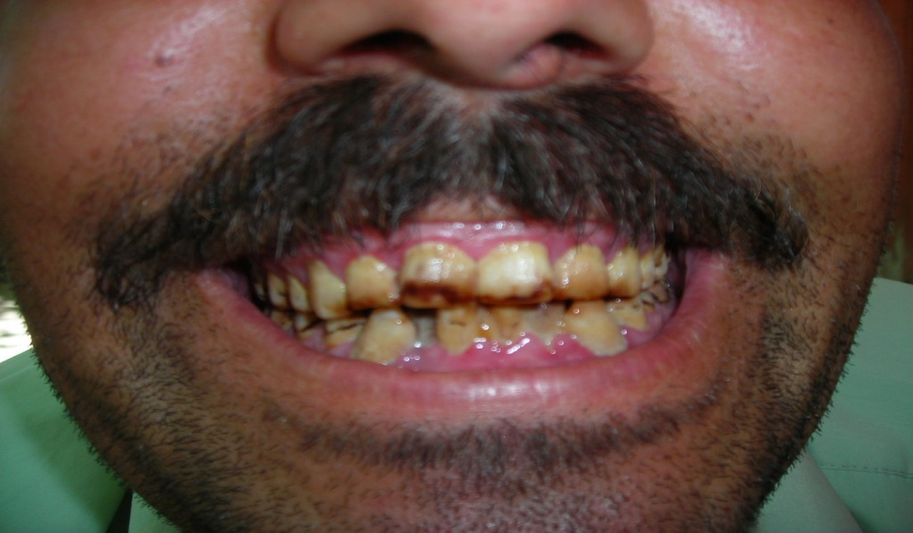

Slide 35
Klorür
Tüm doğal veya kullanılmış sularda çok yaygın bir şekilde bulunan iyon türüdür.
Sulara yeraltı formasyonlarından çözünme yolu ile ya da tuzlu su – tatlı su girişimleri sonucu katılabilir.
İnsan ürininden günde kişi başına ortalama 6 gr kadar klorür atılmaktadır.
Klorürün normal konsantrasyonlarında bir sağlık sakıncası yaratmadığı bilinmektedir.
Ancak 250 mg/lt’den yüksek konsantrasyonlarda tuz tadı oluşmaktadır.
Klorür suyun iletkenliğini artırdığı için korozyonu kolaylaştırır. Konsantrasyonların yüksek olduğu sularda klorür; tat, korozif eğilim ya da yumuşatma prosesine ters etki ile varlığını gösterir.

Slide 36
Sülfat (SO₄⁻²)
Sülfat çevre sularına doğal yollardan karışan en önemli iyonlardan biridir
Bütün doğal sularda değişen miktarlarda sülfat bulunur.
Bazı endüstriyel atık suların sülfat muhtevası fazladır ve doğal sulara karıştıklarında onların da sülfat miktarını artırırlar.
Sülfür ( S(-II)) bileşikleri, çeşitli reaksiyonlar sonunda oluşturdukları tat, koku,toksisite ve korozyon gibi problemleriyle önemli kirletici durumundadırlar.

Slide 37
Suda yüksek sülfatın anlamı; yüksek sertlik, yüksek sodyum tuzu ve yüksek asiditedir.
Sodyum süflat ve magnezyum sülfat, insanlarda müshil etkisi gösterdiklerinden 250 mg/lt üst sınırla sınırlandırılmıştır.
Hayvanlar için ise bu sınır 1000 mg/l olarak belirlenmiştir. Bunu yanında sülfatlar suya acımsı tat verirler.
Sülfatlar, kazan sularında CaSO4 ve MgSO4 çökeltileri oluşturduğundan, bu tip sularda çok düşük miktarlarda tutulmalıdırlar.
Evsel atık suların uzaklaştırdığı beton kanallarda, anareobik koşulların oluşması ve bakteri faaliyetleri ile SO₄⁻² H₂S’e dönüşür.

Slide 38
H₂S kanalın üst bölümünde toplanır ve rutubetle birleşerek H₂SO₄ oluşturur.
Bu olay borularda korozyonun ve parçalanmanın en büyük sebebidir.
Sülfatlar çimento ile birleştiklerinde de büyük kristallerin meydana gelmesine ve bu nedenle borunun şişmesine ve parçalanmasına sebep olurlar.
Korozif etkisinin izlediği konsantrasyon 100-250 mg/lt olarak belirlenmiştir. Sülfat arıtım yöntemleri reverse osmosis, distilasyon, oksidasyon veya anyon değiştirici olarak sayılabilir.

Slide 39
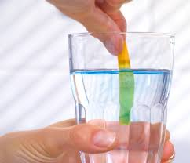
PH
PH suyun asitlik veya bazlık durumunu gösteren logaritmik bir ölçüdür.
Çözeltide bulunan H⁺ iyonu konsantrasyonunu ifade eder. Saf su H⁺ ve OH⁻ iyonları açısından dengededir ve pH değeri 7’dir. PH, H⁺ iyonlarının elektrik potansiyellerine bağlı olarak veya renk indikatörleri ( örn; fenolfitalein) ile ölçülebilir.
pH<7 ise ortam asidik
pH>7 ise ortam baziktir.

Slide 40
Sulama sularının optimum pH değeri yetiştirilecek bitkinin tipine ve toprağın fiziksel ve kimyasal özelliklerine bağlıdır. Alkalin toprakların olduğu bölgelerde pH değeri düşük suların kullanılması istenir.
pH 9’un üzerindeki suların sulamada kullanılması istenmez.
Karadeniz bölgesinde olduğu gibi asidik toprakların bulunduğu yerlerde pH sı orta düzeyde olan sular kullanılabilir. Çay, mısır, çavdar, çeltik,yulaf, patates asidik reaksiyonlu bölgeleri sever.
Sulama sularının pH değeri 6.5-8 arasında olmalı

Slide 41
Sertlik
Sertlik,
su içinde çözünmüş (+2) değerlikli iyonların (Ca⁺², Mg⁺², Sr⁺², Fe⁺²,Mn⁺² vb), varlığının sonucudur.
Ca⁺² ve Mg⁺² iyonları doğal sularda diğer iyonlardın daha fazla bulunduklarından, çoğunluklu sertlik, Ca⁺² ve Mg⁺² iyonlarının konsantrasyonlarının toplamı olarak ifade edilir.
Diğer iyonlar genellikle komplex formda oldukları için sertliğe fazla bir katkıları olmaz.
Bir suyun sertliği, sabunu çökeltme kapasitesinin ölçüsüdür. Sabun suda yaygın olarak kalsiyum ve magnezyum iyonları ile çökeltilir.

Slide 42
Diğer bazı metallerin iyonları da ( Al, Fe, Mn, Sr, Zn) sabunu çöktürmekle beraber bunlar genelde komplex formda oldukları için sertliğe fazla katkıları olmaz.
Sular sertlik derecelerine göre, aşağıdaki gibi sınıflandırabilirler.
Toplam Sertlik ( mg CaCo₃/lt)Sınıflandırma
0-75yumuşak su
75-100orta sertlikte su
100-300sert su
>300çok sert su

Slide 43
Sertlik yaratan maddelerin, eşdeğer kireç türlerinin karşılıklarına göre tanımlanmış sertlik dereceleri, genellikle Fransız, Alman ve İngiliz sertlik dereceleri cinsinden ifade edilir.
1F = 10 mg/lt CaCO₃ Fransız Sertlik Derecesi
1E = 14.3 mg/lt CaCO₃ İngiliz Sertlik Derecesi
1R = 17.8 mg/lt CaCO₃ Alman Sertlik Derecesi

Slide 44
Sertlik artışı, suyun iletkenliğinin de artmasına sebep olur. Sertlik giderilirse;
Sabun ve deterjan sarfiyatı azalır.
Korozyon kontrolüne yardımcı olur.
Taşlaşmanın önüne geçilir.
Sertlik giderme yöntemleri;
Kireç-soda yöntemi
Sodyum hidroksit ile muamele
Sodyum sülfatla yumuşatma
İyon değiştirme

Slide 45
Demir ve Mangan
Fe ve Mn yer altı sularında hemen her zaman,
yüzeysel sularda ise yılın bazı aylarında yüksek konsantrasyonlarda bulunur
Bu nedenle içme ve kullanma suları bakımından sorun yaratmaktadırlar.
Demir ve mangan suda çözünmeyen (Fe⁺³ ve Mn⁺⁴) ile çözünen (Fe⁺² ve Mn⁺²) halde bulunabilir.
İki değerlikli demir ve mangan, genellikle yeraltı sularında bulunur.
Gerçekte demir doğal sularda şu şekilde bulunur;
Çözünür demir +2 iyonları.
demir iyonları ( asidesi yüksek sularda çözünür)
demir hidroksit ( doğal veya alkali sularda çözünmezler).
demir oksit
Organik bileşiklerde kombine halde veya demir bakterileri bünyesinde

Slide 46
Su hava ile temas ettiğinde CO₂ havaya karışırken moleküler oksijen suya karışmaya başlar.
Oksijen Fe⁺² iyonlarını oksitleyerek Fe⁺³’e dönüştürür.
Bu bileşik çözünmez jelatimsi bir yapıya sahiptir ve bulunduğu yüzey üzerinde birikimler yapar. Aynı şekilde Mn⁺² iyonları da Mn⁺⁴‘e dönüşürler.
2Mn⁺² + O₂ +H₂O ®2MnO₂ + 4H⁺

Slide 47
Yüksek Fe ve Mn konsantrasyonunun etkileri
su iletim hatlarında demir bakterilerinin çoğalması
Bu bakteri kütleleri suya kırmızı-kahverengimsi renk vermesi
Demir bakterilerinin çoğaltılmasıyla borularda kesit daralması, boru, vana, su saatleri gibi aksamların tıkanması
Ayrıca borularda biriken bakterilerin zamanla tutunduğu ortamdan kopması suya karışması ve suyun kirlenmesi
Demir ve mangan bakterilerine örnek
crenotrix, gallionella,leptothrix

Slide 48
Fe ve Mn içme sularında istenmeyen renk ve bulanıklık
Su borularının iç cidarlarında birikerek kesit daralması ve tıkanma
Aynı zamanda çamaşır, kumaş ve porselen eşya üzerinde konsantrasyonları yüksek sular; kağıt, deri, dokuma, plastik, gıda gibi sanayilerde kullanıldıklarında ürünün renk ve tadında değişmelere sebep olduklarından istenmezler.

Slide 49
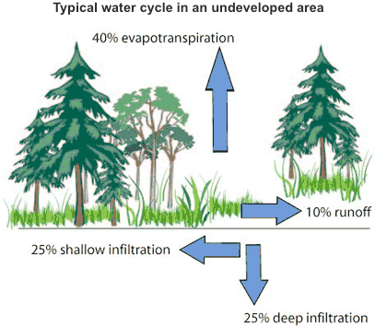

Slide 50
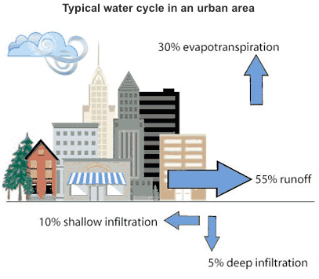

Slide 51
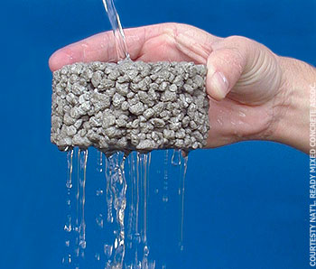
Stormwater Solutions
Permeable Pavement
Impervious ground cover such as concrete and asphalt prevent rain and snowmelt from naturally soaking into the ground. Instead the water eventually makes its way to a storm drain, and can end up in a nearby stream or waterbody. There are many types of alternative paving options which allow water to pass through and be absorbed by the soil below. This naturally filters many pollutants that would otherwise make their way into a clean water source.
Permeable concretes allow water to pass through to the soil below.

Slide 52
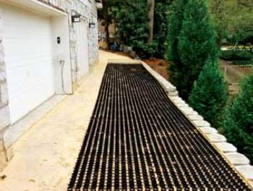
Some permeable pavements do not use conventional materials like concrete. Some can even be filled with gravel or covered with grass after installation.

Slide 53
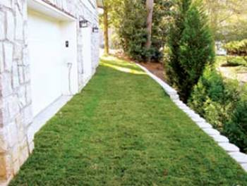
Paving grid filled and covered with grass.

Slide 54
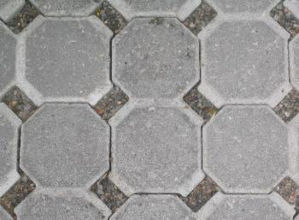
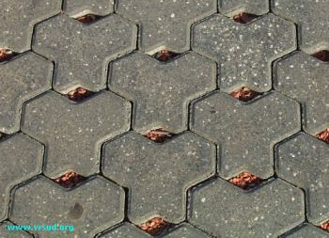
Other permeable pavements can be decorative and still function just as well.

Slide 55
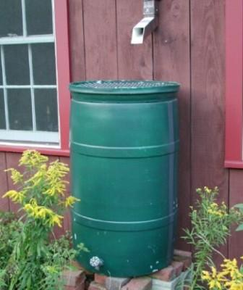
Rain Barrels Rain barrels allow stormwater runoff to be collected and reused. Not only do they prevent water from entering the stormwater system, but they save homeowners money on their water bills by providing free fresh water for irrigation and other needs.
Yağmur suyu toplama bidonu

Slide 56
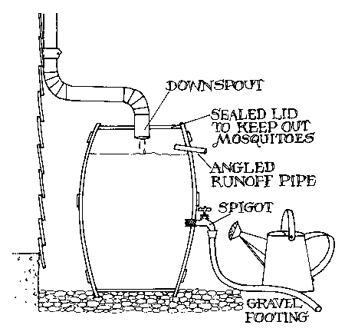
Rain barrels consist of a number of basic parts. There are many instructions that can be found on the internet relating to building your own rain barrel.

Slide 57
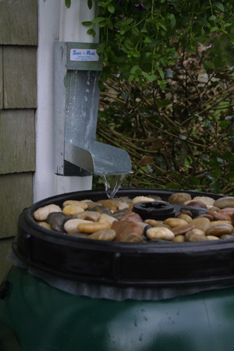
http://www2.monroecounty.gov/des-Stormwater_Solutions.php

Slide 58
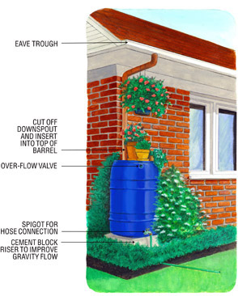

Slide 59
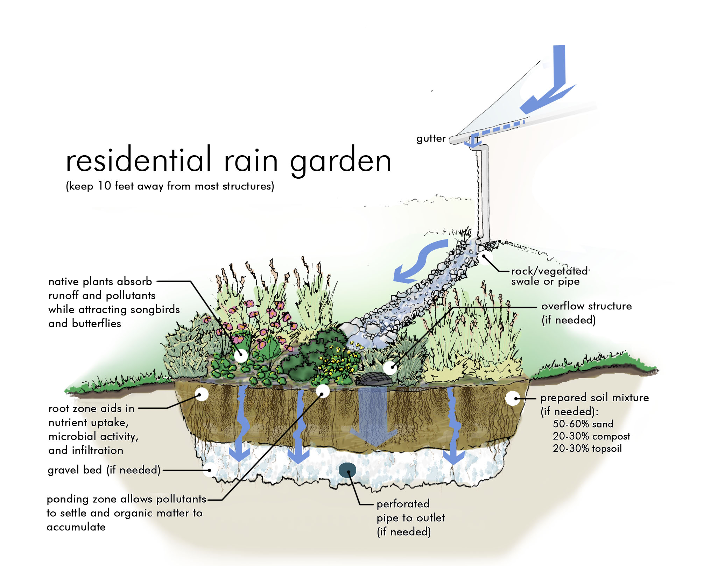
http://www.greeningthegray.org/wp-content/uploads/2013/02/rain-garden.jpg

